Slide 1
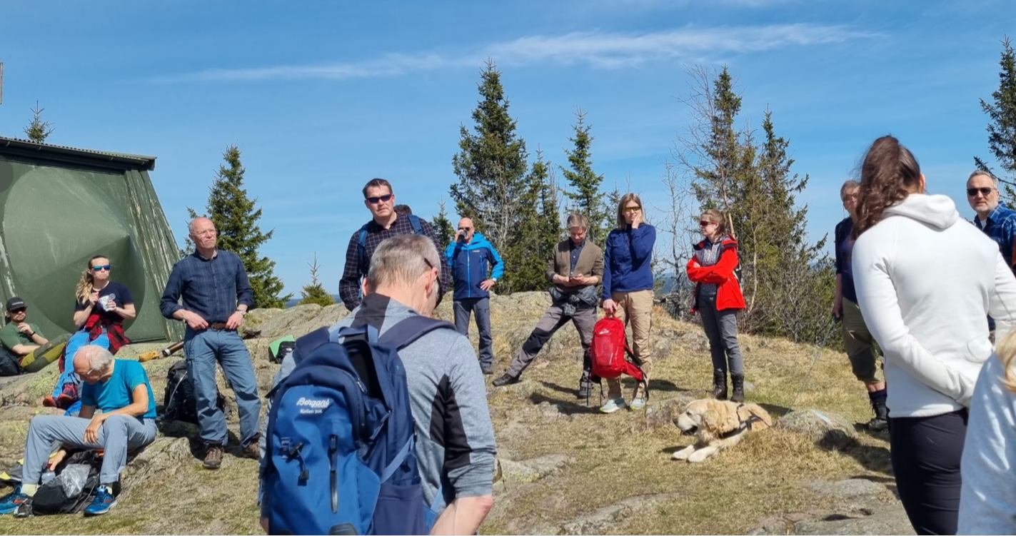

Slide 2
Basestasjonen for mobiltelefon
på Gyrihaugen

Slide 3
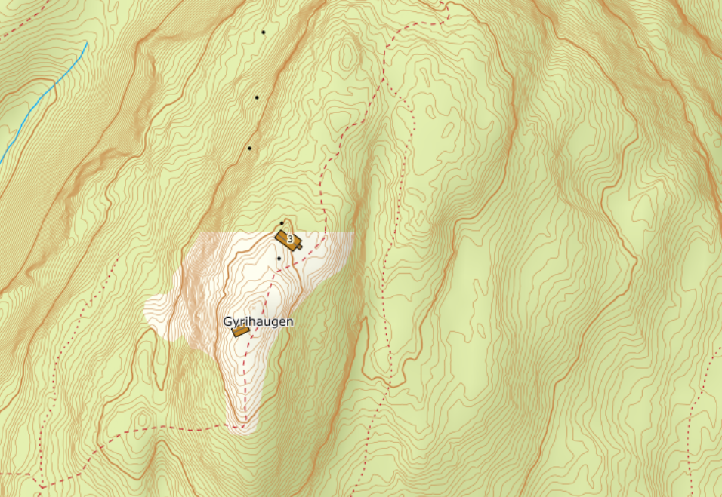
Basestasjonen i dag
Her kommer radaranlegget

Slide 4
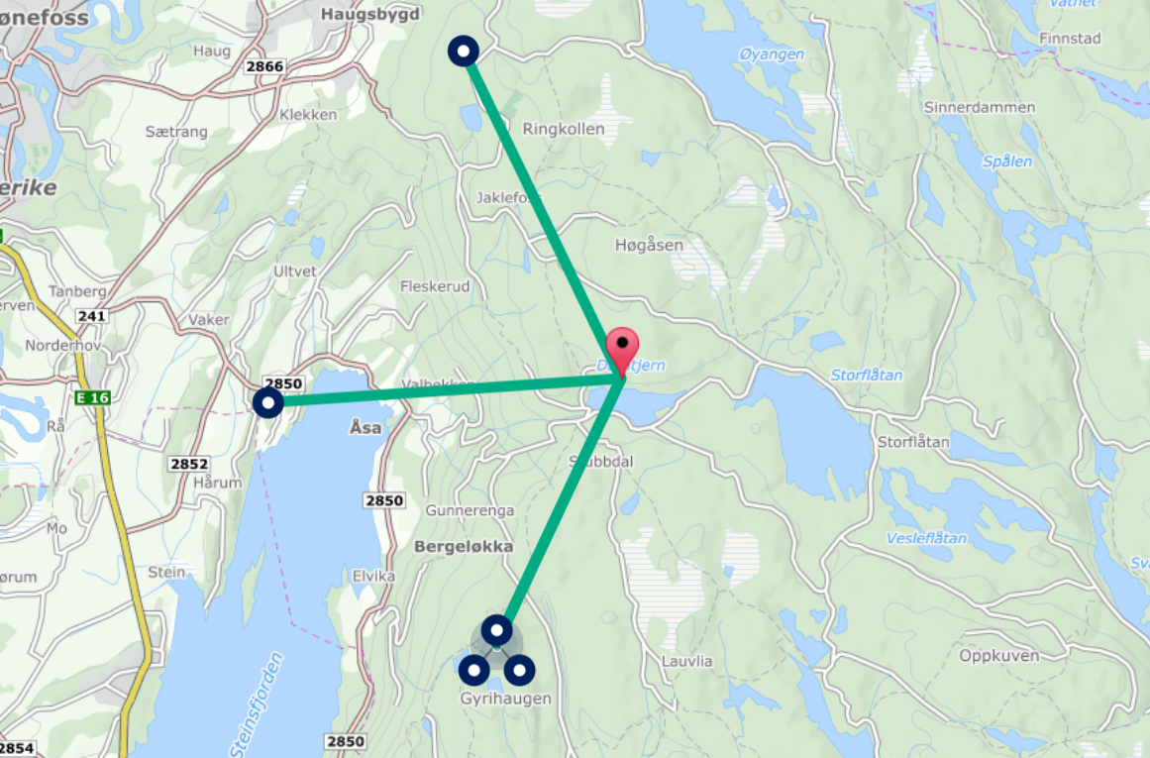
Damtjern

Slide 5
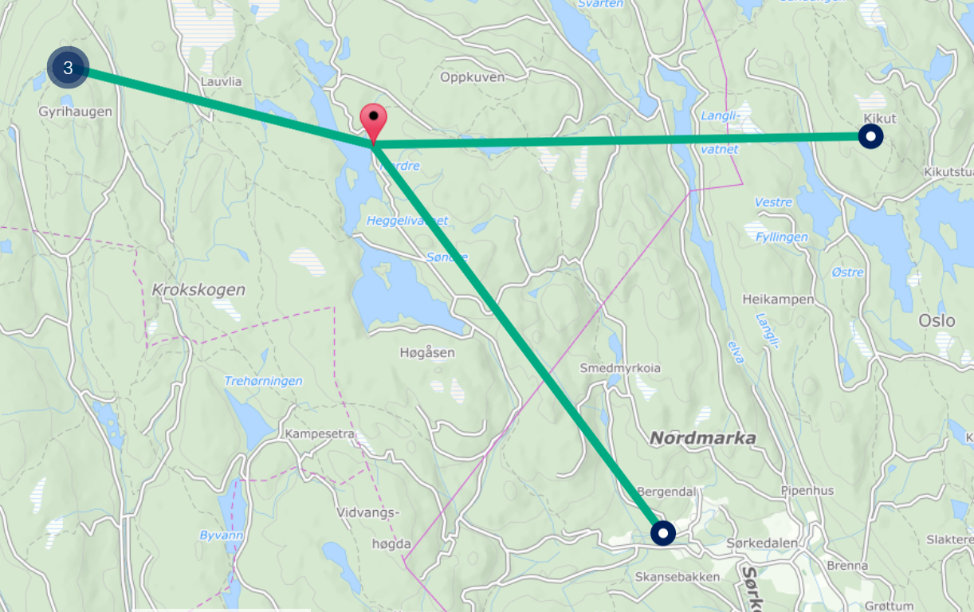
Heggelivann

Slide 6
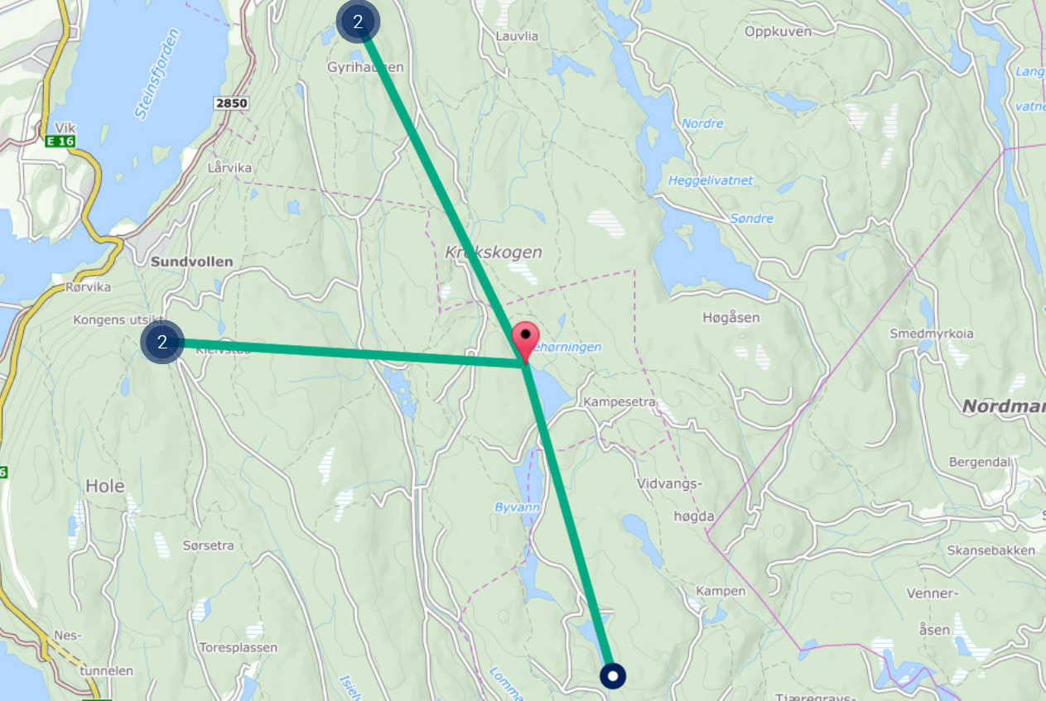
Trehørningen

Slide 7
Svaret fra Forsvarsbygg
Mobilselskapene har uttrykt bekymring for dette fordi det etter deres oppfatning ikke finnes en fullgod erstatning for Gyrihaugen med tanke på dekningsområde.
Mobilselskapene har uttrykt bekymring for dette fordi det etter deres oppfatning ikke finnes en fullgod erstatning for Gyrihaugen med tanke på dekningsområde.
«Vi har tidligere uttalt at de må bort fra Gyrihaugen
for å unngå potensielle problemer med interferens/forstyrrelser
begge veier.»
«Mobilselskapene har uttrykt bekymring for dette fordi det
etter deres oppfatning ikke finnes en fullgod erstatning
for Gyrihaugen med tanke på dekningsområde.»
.

Slide 8
Kontakt med Telia, Telenor og Ice
Ice: Det er mange prosesser og dialoger som har kommet langt, og regner med at svar/tilbakemelding ikke er langt unna.
Telenor: Vi håper og tror dette skal løse seg slik at vi ikke mister dekning her
Telia: Vi tror også at det skal bli mulig å finne en løsning.

